Slide 1
Find Employee
Александр Колочков
Сергей Марьяшов

Slide 2
Цель
Создать приложение для офисных сотрудников, функционал которого позволит находить нужных людей в пределах офисного помещения.

Slide 3
Актуальность
Актуальность приложения обусловлена потребностями сотрудников в каждодневном поиске коллег по всему офисному зданию для взаимодействия и передачи важных документов.

Slide 4
Датчики
Для реализации нашего приложения мы использовали несколько датчиков, которые встроены в современные смартфоны. Например:
Акселерометр — измеряет ускорение и позволяет смартфону определять характеристики движения и положения в пространстве.
Гироскоп — помогает акселерометру ориентироваться в пространстве.
Магнитометр — измеряет магнитные поля и определяет, где находится север.

Slide 5
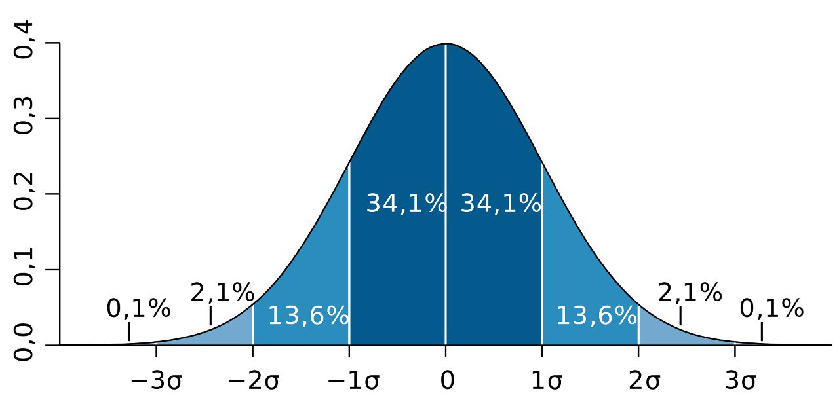
Устранение шума в данных от акселерометра
При снятии показаний с датчиков смартфона мы столкнулись с проблемой большого “шума” в данных, что сильно влияло на стабильность отображения работников на карте.

Slide 6
Передача данных между устройствами
Координаты со смартфонов передаются на сервер где в последствии происходит обмен координатами.

Slide 7
Расчёт координат сотрудников
Verlet integration:

